Slide 1

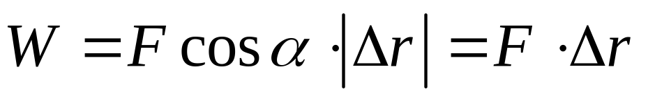


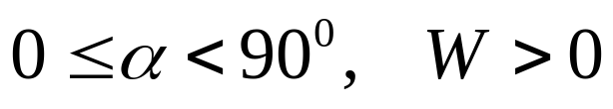
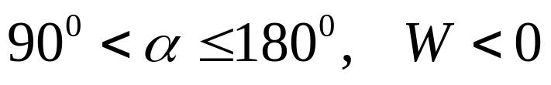
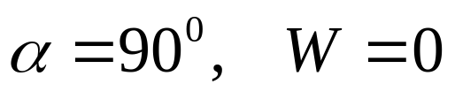
§2.3 力的空间积累效应
1、功(work)
功是能量转换的量度；是力对空间的积累效应
（1）恒力的功
大小方向都不变的力叫恒力.
α
功是标量，但有正负。
, 力作正功
, 力作负功
, 力不作功
功的单位： N.m 即 J

Slide 2







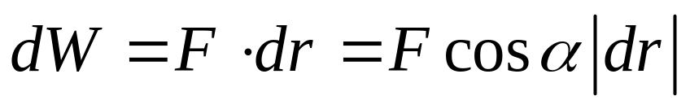



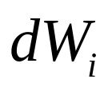
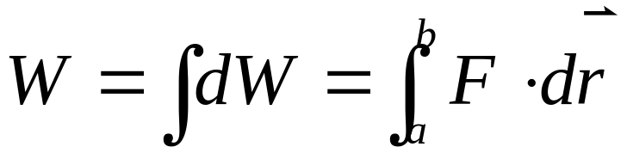






（2）变力的功
质点在变力 作用下沿曲线L从a 运动到b，计算力 所作的功。
α
在a、b上任取位移元 ，
在 上的元功为(elementary work)
若 在a、b上连续，则从a到b，变力
的总功
功的几何意义 力曲线下的面积
元功 : 即图中小矩形的面积

Slide 3
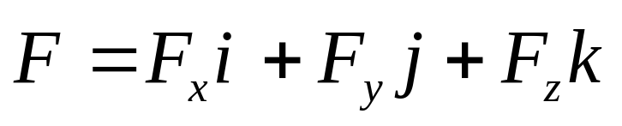
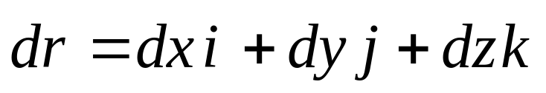
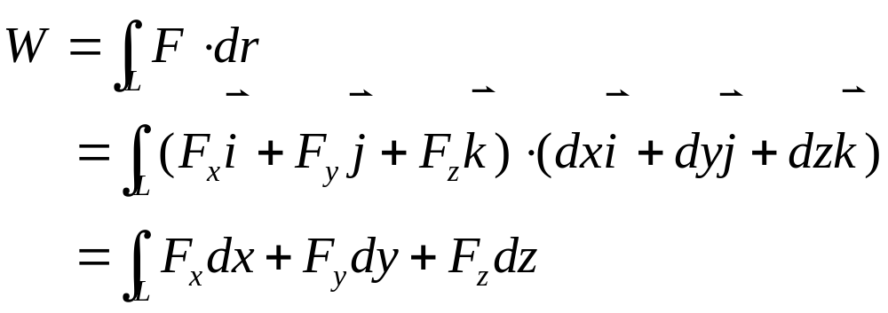
在直角坐标系中，因为
所以
上述积分是线积分，一般与路径有关。所以
功是一个过程量

Slide 4
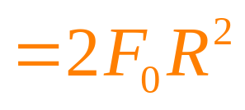
例1： 一质点做圆周运动，有一力 作用于
质点，在质点由原点至P(0，2R)点过程中，力 作的功 A = ？
解：
y
OP上任取位移元 ， 上作用于质点的力为
P
R
x
O

Slide 5
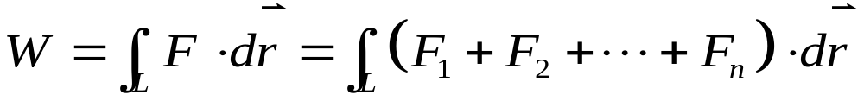
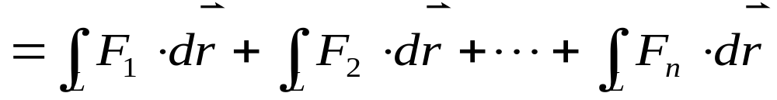
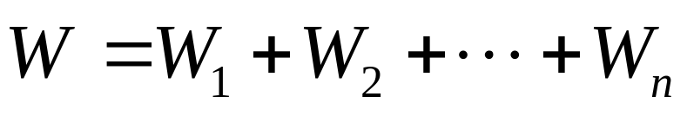
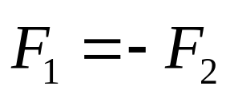
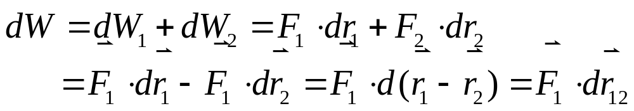



（3）合力的功
物体受几个力作用时，合力的功
即：合力的功等于各分力的功的代数和。
*(4) 一对相互作用力的功
是 相对 的位移.

Slide 6
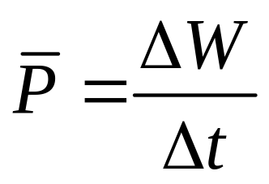
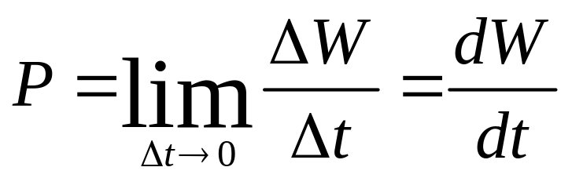
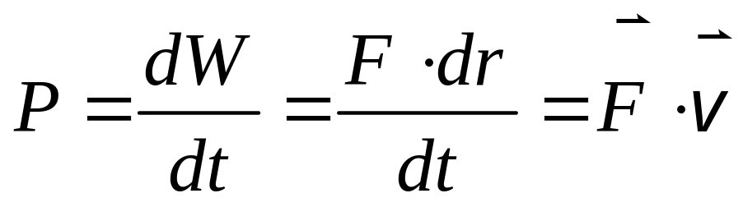
(5) 功率(power)
(表征作功快慢程度的物理量)
单位时间内力所作的功
平均功率：
单位： W = J/s
瞬时功率：
瞬时功率等于力和速度的标积。

Slide 7




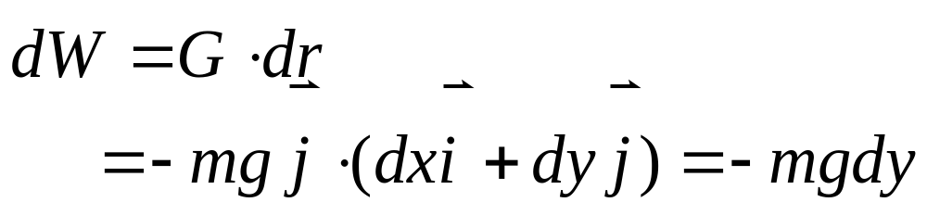
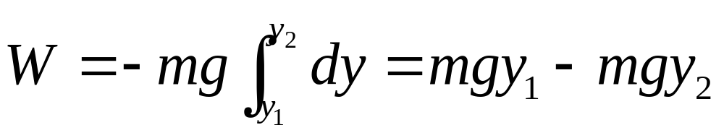
例2 重力的功
y
质点在重力作用下, 沿曲线从a到b , 计算重力的功。
a
y₁
本例中, 虽然重力是恒力, 但由于质点运动的路径是曲线, 需按变力作功计算.
b
y₂
在a、b上任取位移元 ,重力 在 上的元功为
x
从a到b重力的总功
重力作功与路径无关

Slide 8



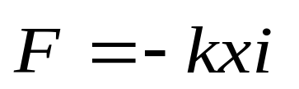

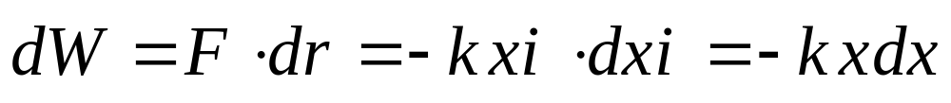
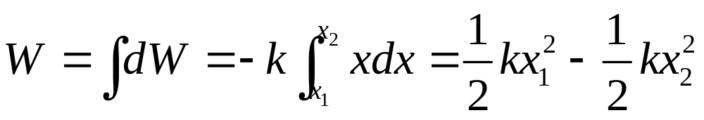
例3 弹性力的功
质点在弹力作用下, 从a 到 b , 计算弹力的功。
m
m
x
o
x₁
a
x
b
x₂
在a、b上(x处)任取位移元
, 上作用于质点的力 ， 在 上的元功
从a到b, 弹力的总功
弹力作功也与路径无关

Slide 9
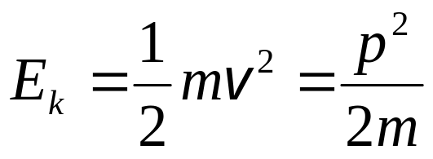
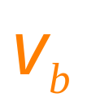





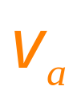
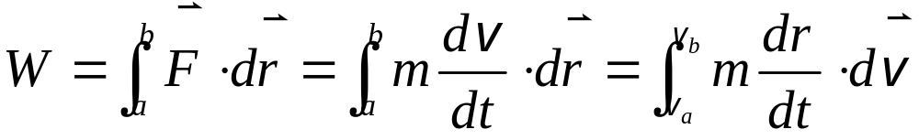
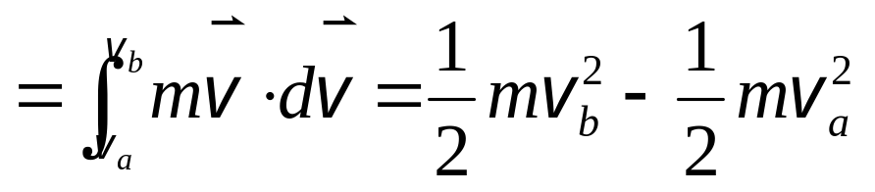
2、动能定理(theorem of kinetic energy)
质点的动能：
单位：J
问题：外力对物体作功，对物体运动状态的改变带来什么结果？
质点动能定理：
即：合外力对质点所作的功等于质点动能的增量

Slide 10
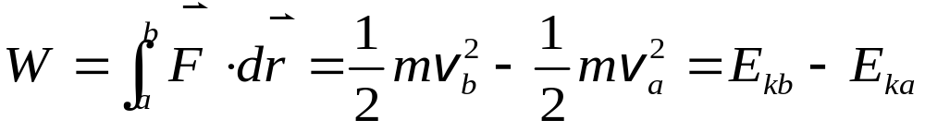
—— 质点动能定理
功是过程量，而动能是状态量。
动能定理由牛顿第二定律导出，只适用于惯性参考系，动能也与参考系有关。

Slide 11




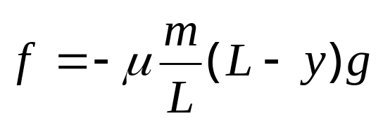

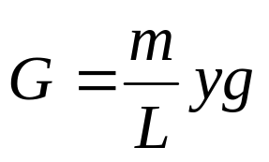


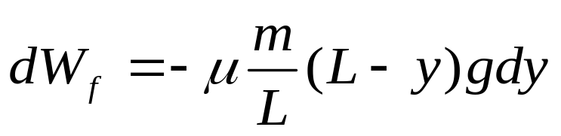
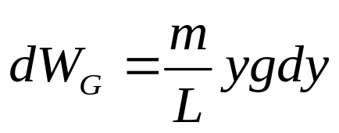
例4 一条长度为L，总质量为m的柔软链条，放在桌面上靠边处，其中一端下垂，长度为a (a < L) ,链条与桌面的滑 动摩擦系数为 。设开始时链条静止。求:
(1) 链条离开桌边过程中，摩擦力以及重力所作的功；
(2) 链条离开桌边时的速率。
解:
(1) 建立坐标系如图. 当链条下滑的长度为y时, 链条受到的摩擦力f 和重力G分别为:
链条由y处再下滑长度 , 摩擦力f 和重力G的元功分别为:

Slide 12
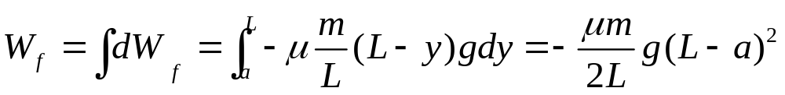
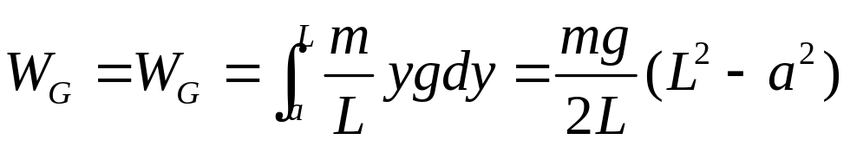
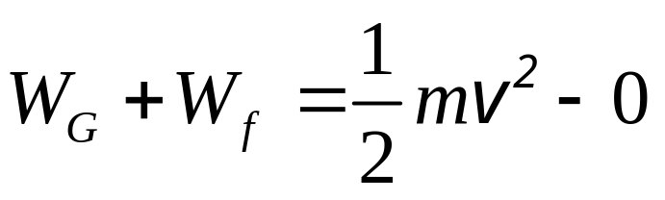
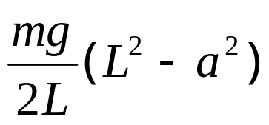
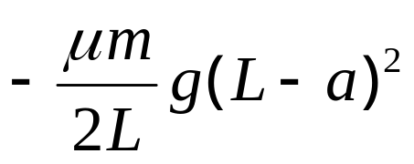
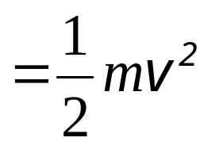
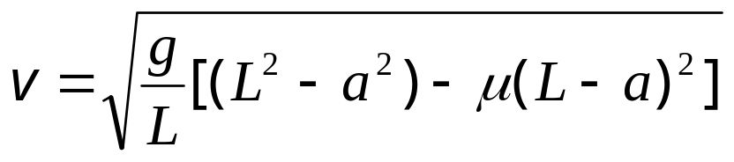
链条全部滑离桌边过程中, 摩擦力和重力的总功分别为
(2) 链条离开桌边时的速率由动能定理求得
解得:

Slide 13
作业
P56~64页
9，10，22 计 40，

Slide 14
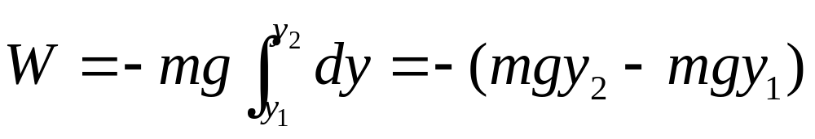
§2.4 保守力的功 势能 机械能守恒律
1、保守力
y
（1）重力的功
a
y₁
b
y₂
重力作功与路径无关，只与始末位置有关。
x

Slide 15
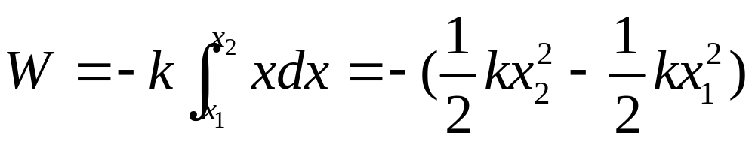
（2）弹性力的功
m
m
x
o
x₁
a
x
b
x₂
弹力作功也与路径无关，只与始末位置有关。

Slide 16








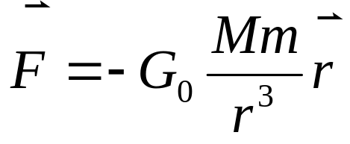
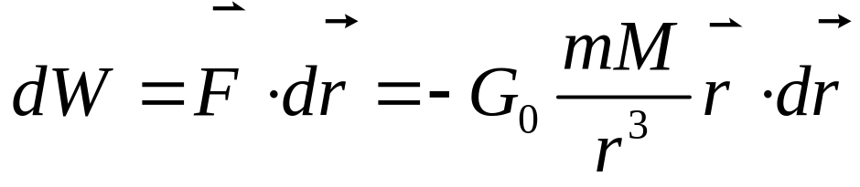
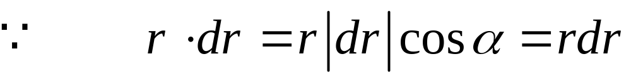
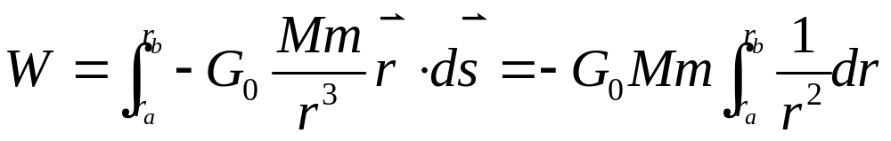
（3）万有引力的功
a
α
设M 不动, 质点m在M 的引力作用下, 沿曲线从a 到 b , 计算万有引力的功。
b
在a、b上任取位移元 ， 上作用于m的引力
M
在 上的元功
从a到b, 的总功

Slide 17
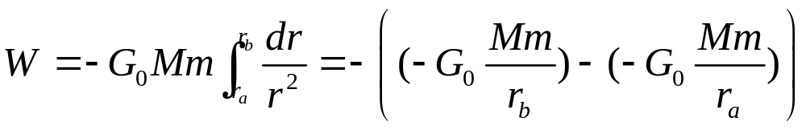
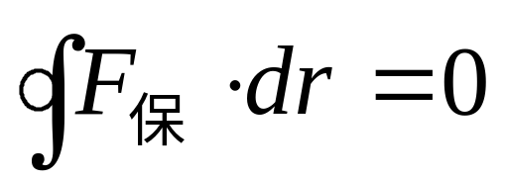
万有引力的功也与路径无关。
重力、弹力、万有引力有一共同特点----作功的值与路径无关，只与始末位置有关。称这些力为保守力。
保守力：
作功与路径无关的力。
保守力的数学判据
不具备这种性质的力称为非保守力

Slide 18
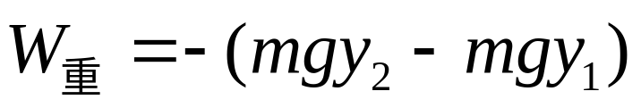



2、势能
重力、弹力、万有引力作功的结果
以上三式左边都是保守力的功，右边都是两个与物体位置有关的函数的差的负值。功总与能量的变化相联系。
这种由相互作用的物体的相对位置所确定的系统能量称为势能

Slide 19


保守力的功与势能的关系
保守力的功在数值上等于系统势能增量的负值。
注意：
（1）势能属于系统；
（2）
势能是状态量，是位置坐标的函数；
（3）势能是相对量，其值与零势能位置的选取有关。

Slide 20


若取 b点为势能零点 ，则质点在保守力场中任意一点 a 的势能为：
即，质点在某一点的势能，数值上等于质点从该点经任意路径到势能零点保守力所作的功。
引力势能：
若取无限远处为势能零点，则质点在r处的引力势能为

Slide 21


重力势能：
若取h = 0处为重力势能零点，则质点在h高处的重力势能为
弹性势能：
若取弹簧自由端x = 0处为弹性势能零点，则质点在x处的弹性势能为

Slide 22






3、机械能守恒定律
（1）质点系动能定理
内力——系统内质点间的相互作用力，质点系内质点间的内力总是成对出现，必有
m₂
m₁
外力——系统外的物体对系统内任一质点的作用力
动能定理运用于系统内第 i 个质点
若系统内有n个质点，对所有质点求和，有

Slide 23






或简写为
即：所有外力对质点系作的功和内力对质点系作的功之和等于质点系总动能的增量。这个结论称为质点系的动能定理。
质点系动能定理表明：
内力可以改变系统的总动能。

Slide 24





（2）质点系功能原理
(principle of work and energy)
质点系相互作用的内力可能是保守内力，也可能是非保守内力。
质点系动能定理重写为
代入并整理得：
称为机械能

Slide 25




则
—— 质点系的功能原理
（3）机械能守恒定律 (law of conservation of mechanical energy)
系统功能原理中，若
。则
即：如果一个系统只有保守内力作功，非保守内力和一切外力都不作功，那么系统的总机械能保持不变。
—— 机械能守恒定律

Slide 26

注意：
系统机械能守恒有条件，条件就是：

Slide 27







例1 质量为m的质点在指向圆心的平方反比力 的作用下,作半径为r 的圆周运动,(1)求质点的速度v; (2)若取距圆心无限远处为势能的零点,计算该质点的机械能E.
解：
(1) 质点的速度由牛顿第二定律求得
·
(2) 质点的机械能

Slide 28









例2 如图,设小车与斜面的摩擦系数为 ,问小车应以多大的初速度 才能在关闭发动机后冲上长为L ,倾角为 的斜坡.
解1：
用牛顿第二定律求解
视小车为质点, 它受三个力作用, 如图.
取沿斜面向上的方向为正, 由牛顿第二定律

Slide 29


解2：
用质点动能定理求解
解3：
用质点系功能原理求解
取小车+地球为系统, 重力成为内力,且为保守内力, 斜面的支承力(外力)不作功, 系统内无非保守内力作功.

Slide 30



取过斜面底为重力势能零点; 由系统功能原理

Slide 31








例3 在光滑的水平面上，水平放置一固定的半圆形屏障，有一质量为 m 的滑块以初速度 v₀ 沿切线方向进入屏障一端。设滑块与屏障的摩擦系数为 , 求：当滑块从另一端滑出时摩擦力所作的功。
解：
由牛顿第二定律求出滑块滑出另一端的速度, 再由动能定理求摩擦力的功.

Slide 32






Slide 33
作业
P56~64页
18，25，计 43

